Slide 1
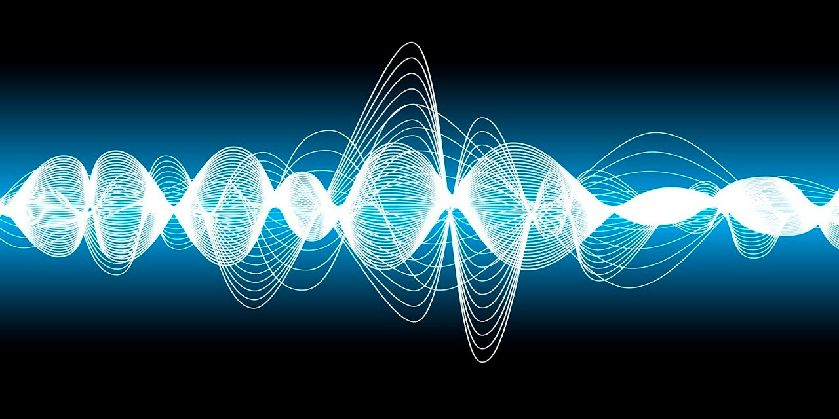
История открытия рентгеновского излучения
Климов Степан 3 «А» класс

Slide 2
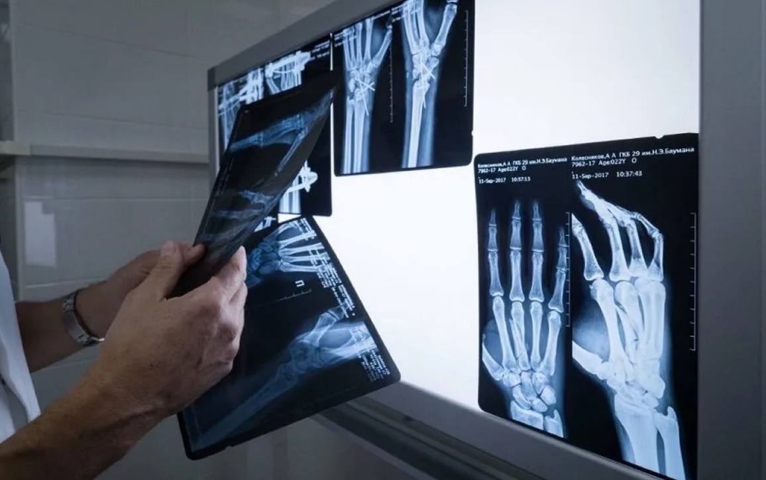
8 ноября в научном мире отмечается Международный день радиологии и День рентгенолога. Считается, что в этот день произошло важное событие в области физики – открытие рентгеновского излучения Вильгельмом Конрадом Рентгеном.

Slide 3
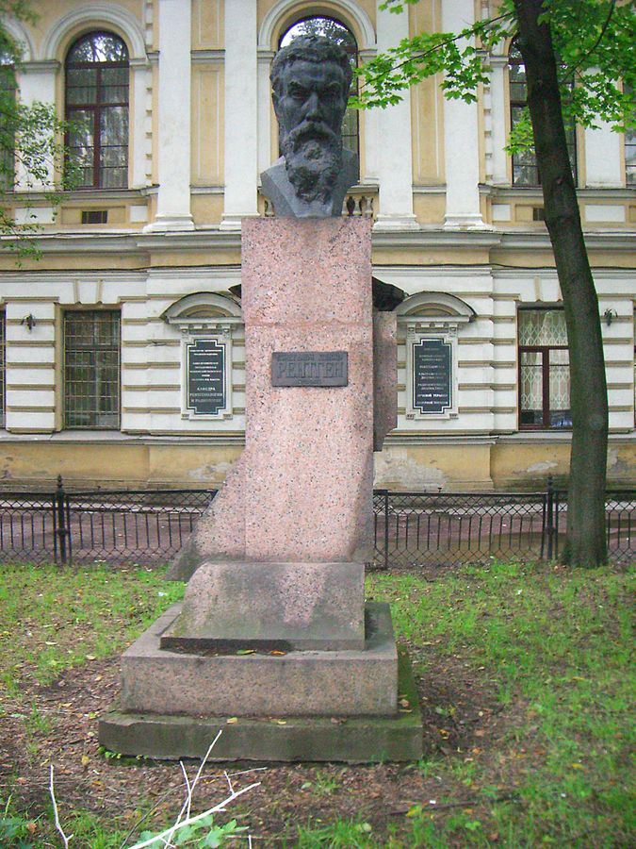
Вильгельм Конрад Рентген – немецкий ученый, первый в истории лауреат Нобелевской премии по физике.

Slide 4
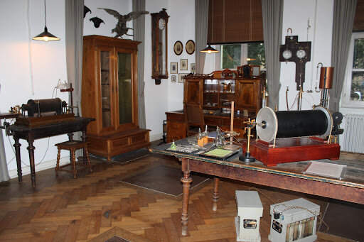
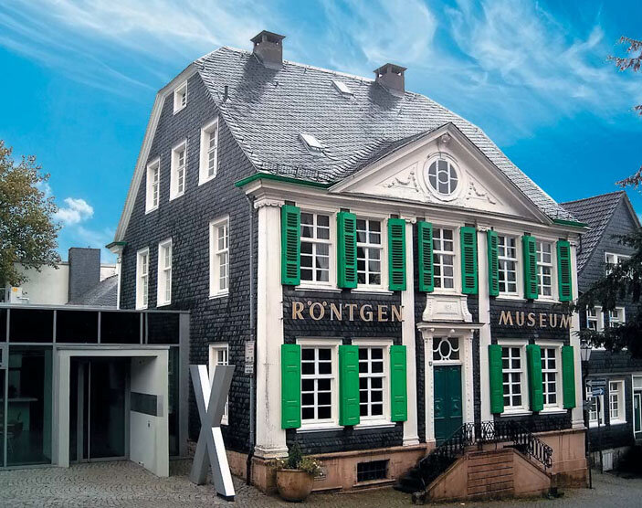
Он был ректором Вюрцбургского университета, а также проводил экспериментальные исследования электрического разряда в стеклянных трубках. В ходе экспериментов и были открыты рентгеновские лучи.
Лаборатория В.К. Рентгена в Вюрцбурге

Slide 5
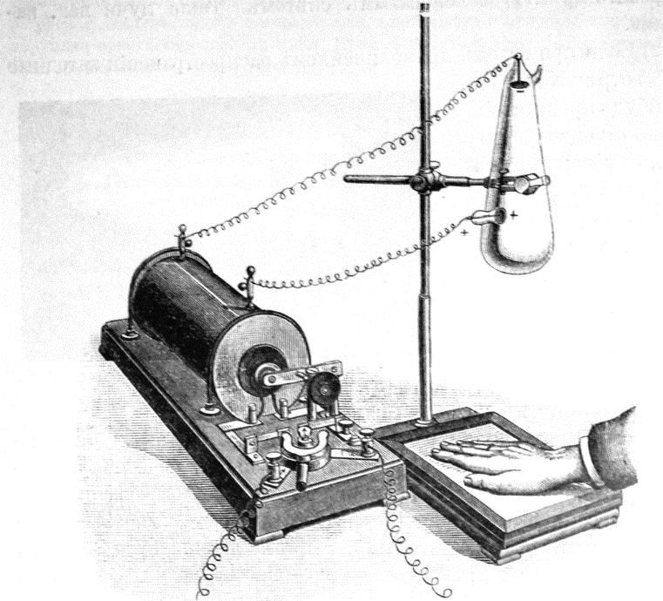
Свое открытие Рентген совершил неожиданно для себя. Однажды вечером он потушил свет в лаборатории и в темноте увидел, что в баночке, стоящей на столе, светилось вещество. Прибор (электронная вакуумная трубка) был включен, поэтому пришел к выводу, что от прибора исходит какое-то неизвестное излучение. Рентген назвал его Х-лучи.
Первая рентгеновская установка
для экспериментов с Х-лучами

Slide 6
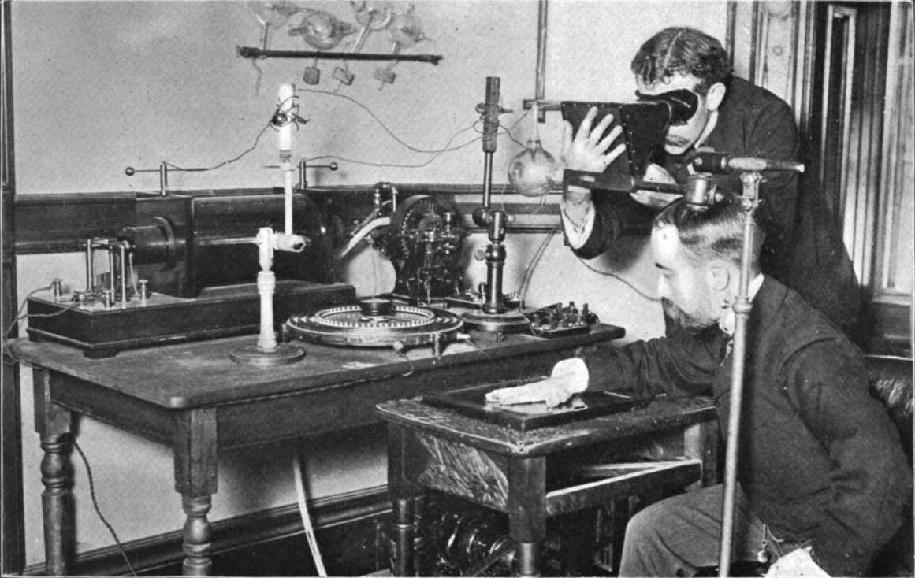
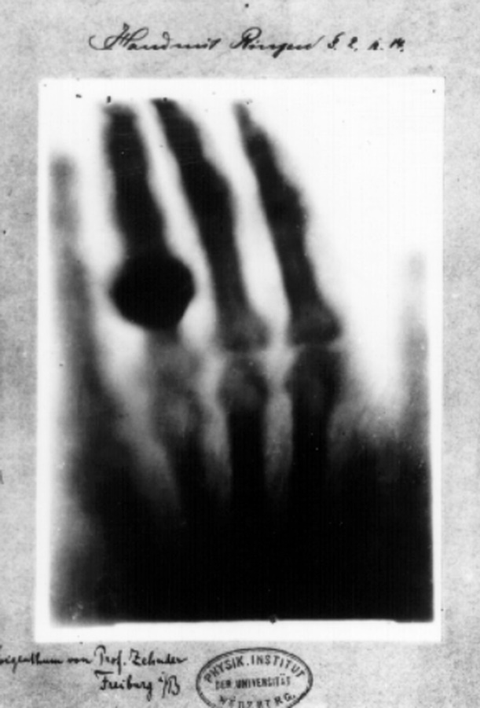
Однажды под пучок лучей случайно попала рука ученого. К собственному изумлению, Рентген увидел двигающиеся кости руки. Костная ткань, как и металл, оказалась непроницаема для лучей, а менее плотные мягкие ткани – проницаемы.
Один из первых рентгеновских аппаратов
Первый рентгеновский
снимок

Slide 7
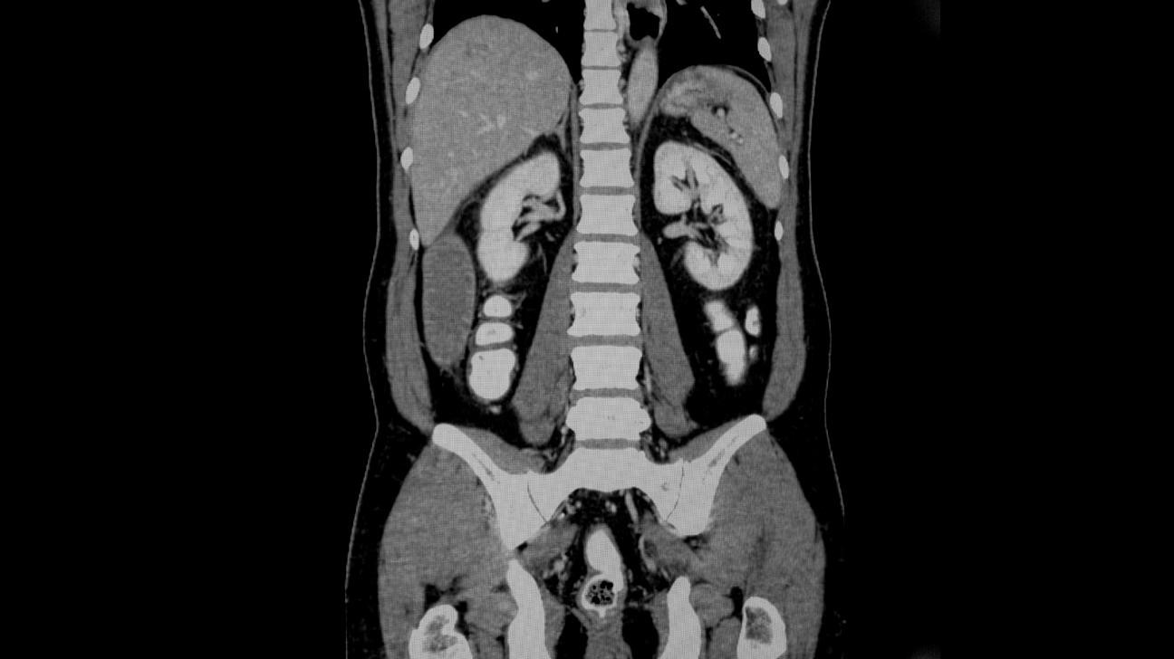
Самым ценным свойством рентгеновского излучения для науки и медицины оказалась его способность проникать через непрозрачные, даже плотные тела. То есть теперь можно было «просветить» человеческое тело и увидеть, например, кости, а в современном мире даже внутренние органы – легкие, мозг, печень.

Slide 8
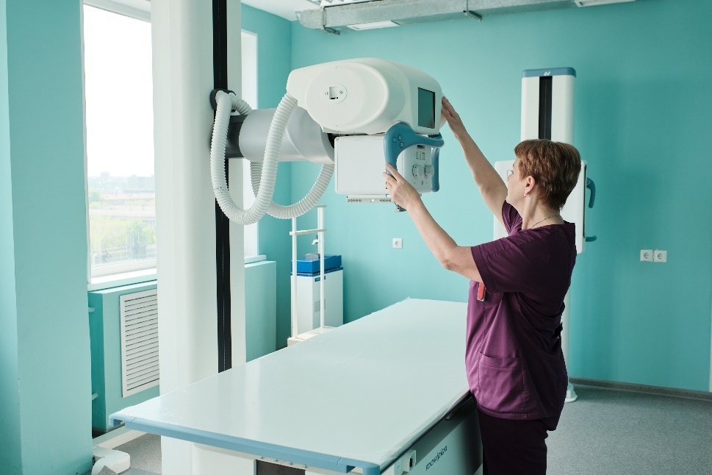
Рентгеновские лучи изучались в течение долгих лет и в настоящее время используются в рентгеновских аппаратах, компьютерных томографах для диагностики различных заболеваний.

Slide 9
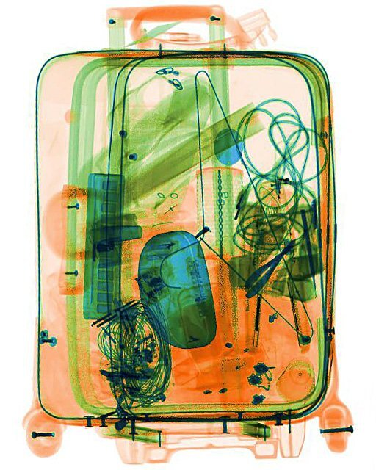
А еще с помощью рентгеновских лучей искусствоведы могут точно определить, подлинная ли картина. Ювелиры отличают драгоценные камни от подделок. А работники аэропортов могут просматривать багаж с целью обнаружения опасных предметов.

Slide 10
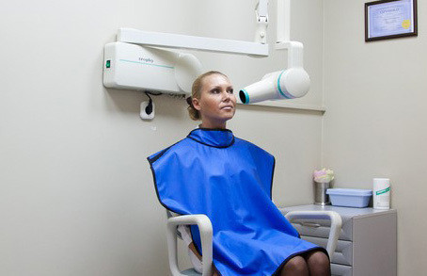
Но нельзя забывать, что рентгеновское излучение при неправильном использовании становится опасным для здоровья. Сначала об этом ничего не знали и многие физики получали тяжелые лучевые ожоги. Поэтому сейчас определены безопасные дозы облучения и созданы средства защиты.

Slide 11
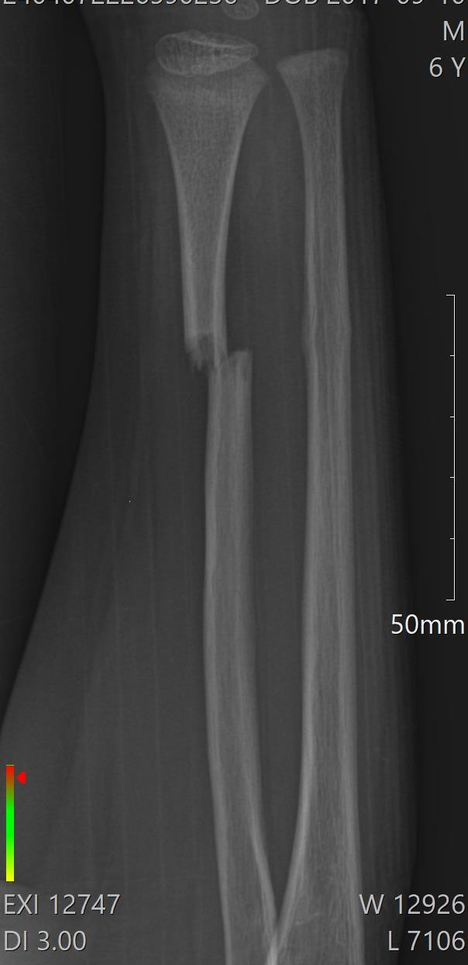
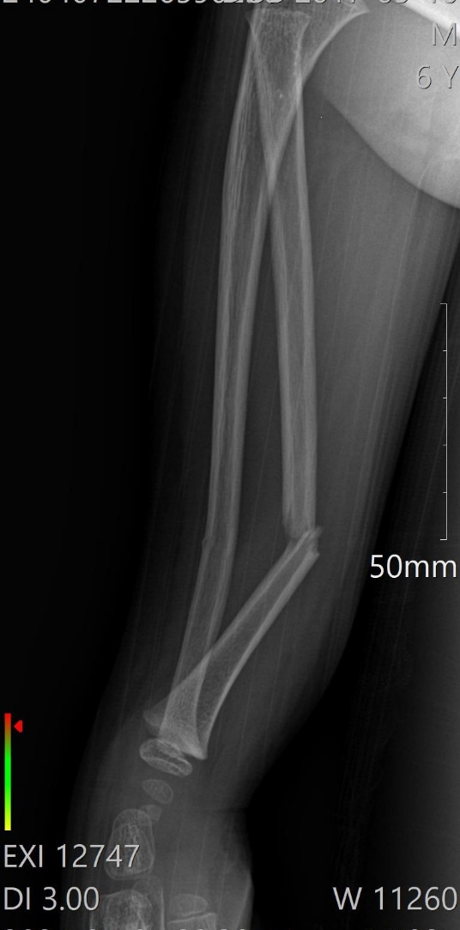
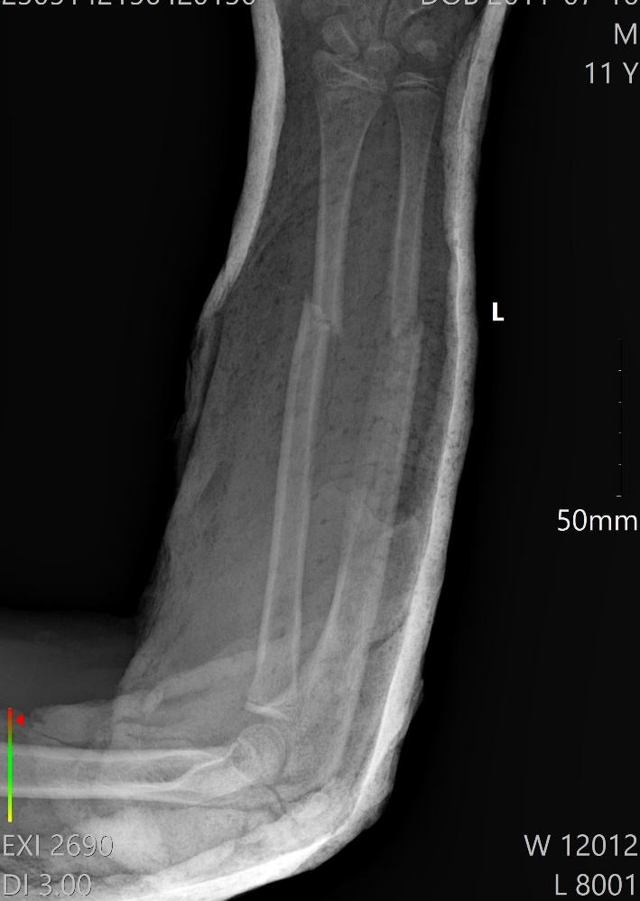
Примеры рентгеновских снимков. Переломы костей предплечья.

Slide 12
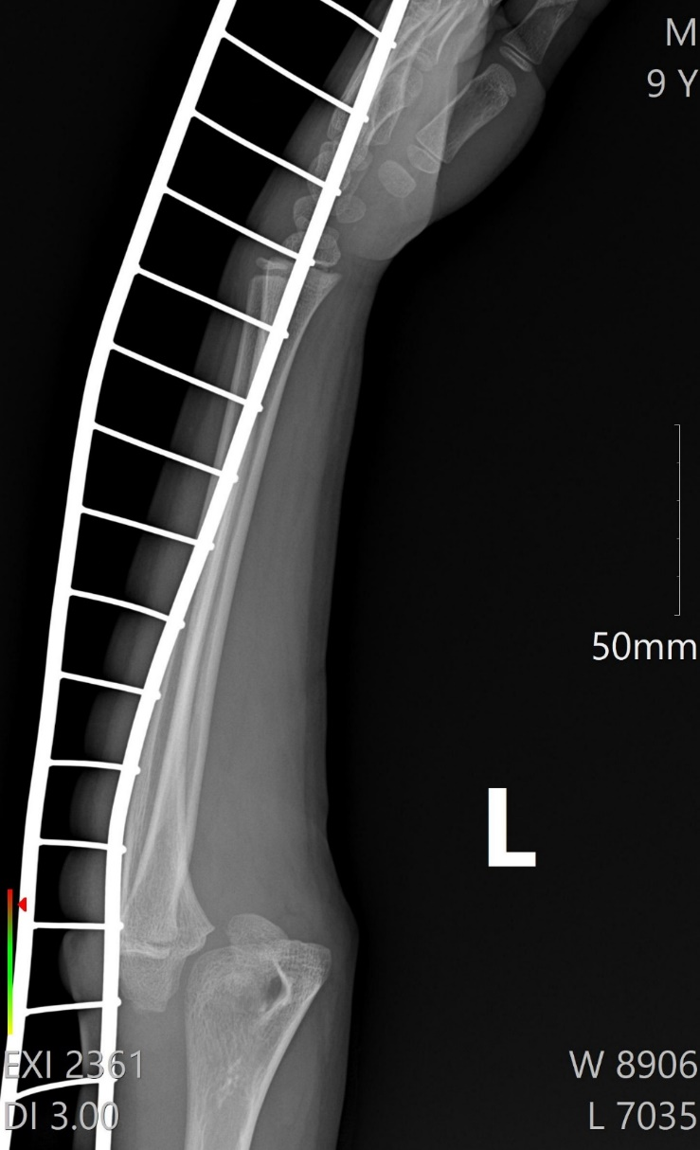
Примеры рентгеновских снимков.
Вывих в локтевом суставе
Перелом бедренной кости

Slide 13
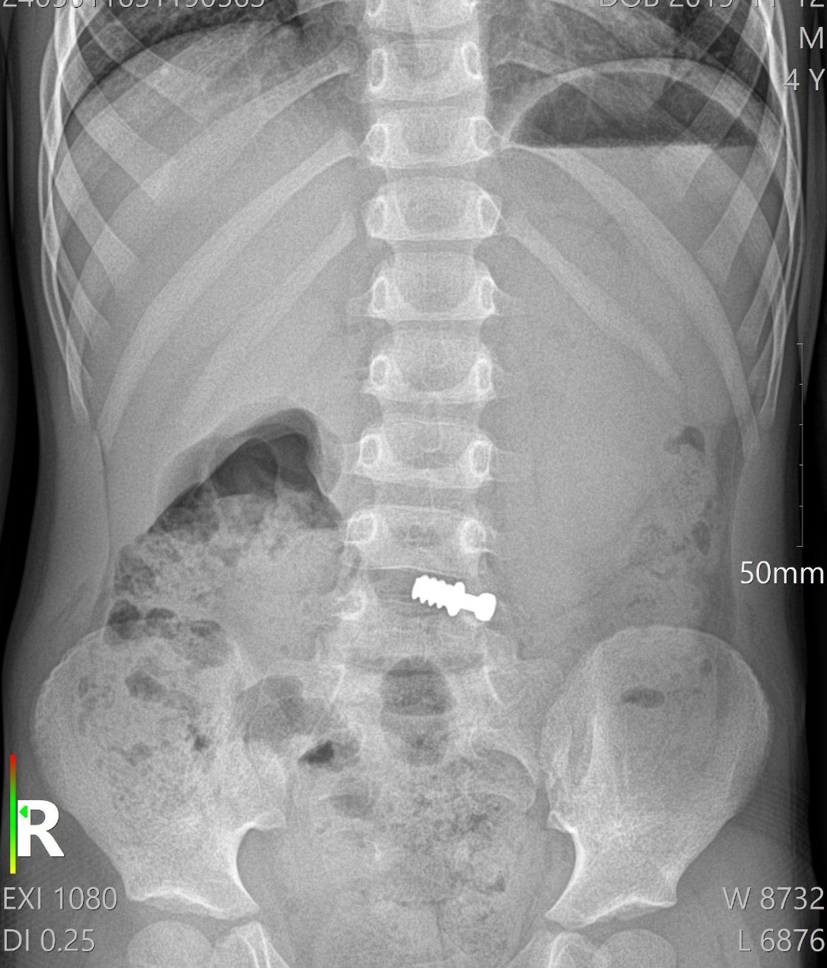
Примеры рентгеновских снимков. Инфоданые тела желудочно-кишечного тракта.

Slide 14
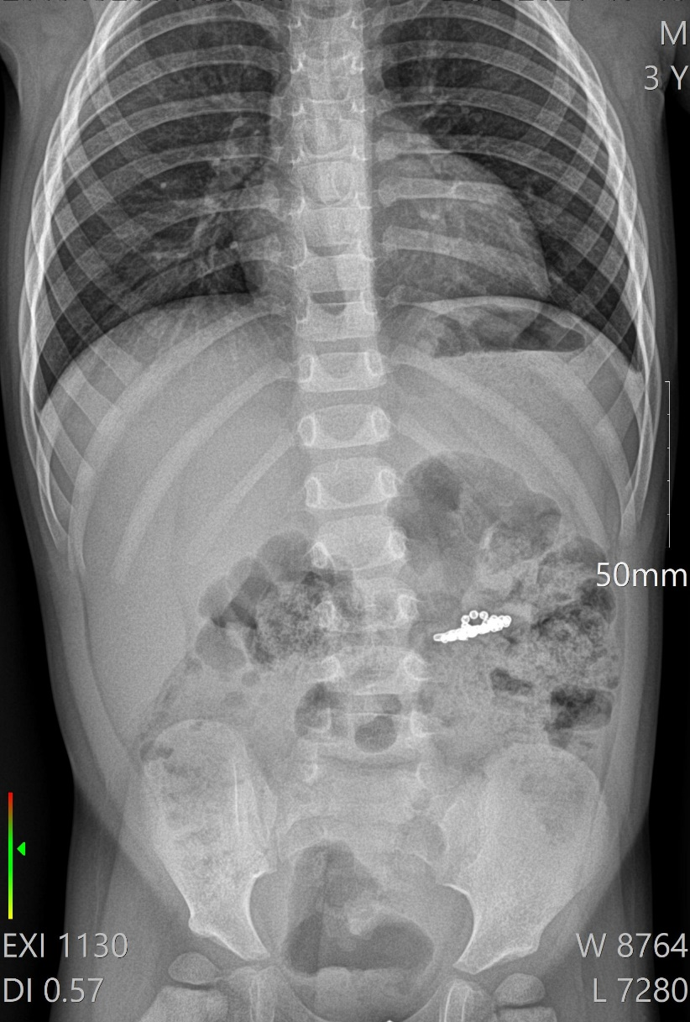
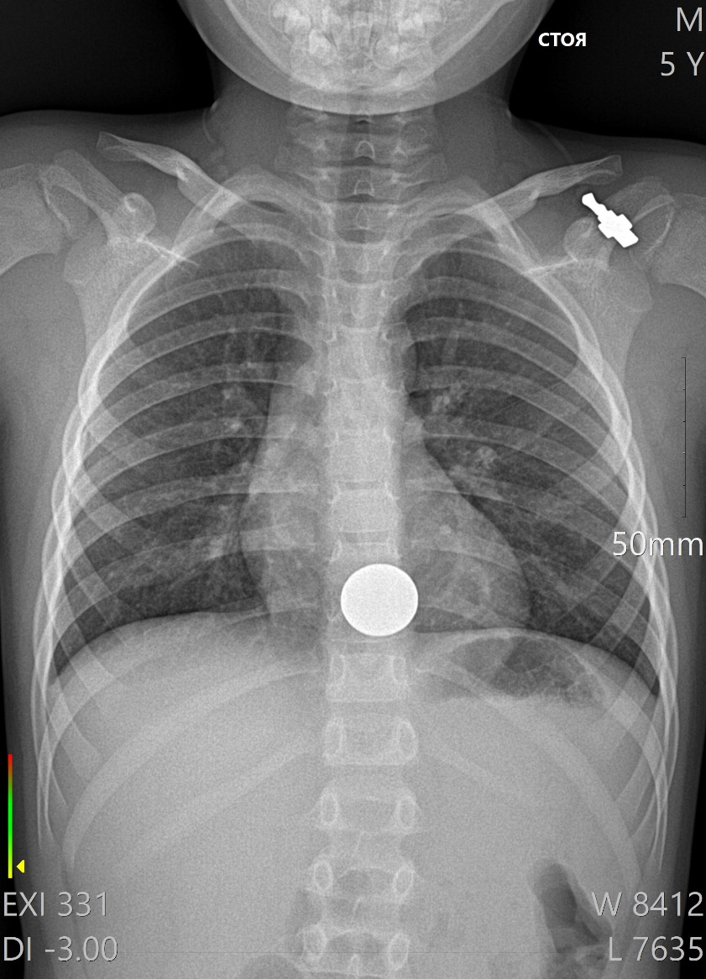
Примеры рентгеновских снимков. Инфоданые тела желудочно-кишечного тракта.

Slide 15
Спасибо за внимание!

